Slide 1
מערכת שידורים לאומית

Slide 2
פסיכולוגיה חברתית
נושא: מרכיבי עמדה, פונקציות
וקשר בין עמדה להתנהגות– חלק א'
לתלמידי פסיכולוגיה שכבות: י' - י"ב
מפתחות המצגת: לילך רזי ואתי נוי שמעוני
מורה: מור כרמל הגואל

Slide 3

מה נלמד בחלק א' של השיעור?
הגדרת המושג עמדה
מרכיבי העמדה
פונקציות של עמדה

Slide 4
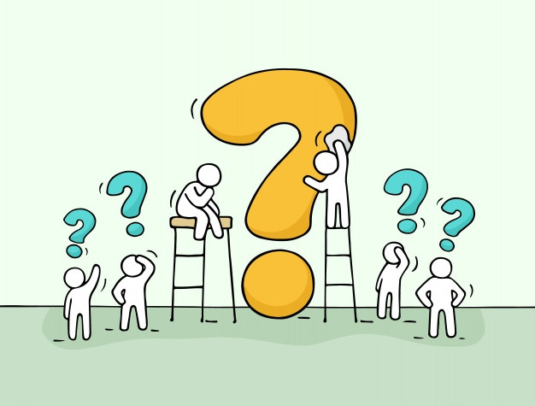
הגדרת המושג – מהי עמדה?
עמדה היא מושג מופשט
באמצעותו מוסברת התנהגות
וניתן לחזות התנהגות עתידית.
עמדה היא הערכה כללית וקבועה
שיש לאדם על אנשים,
על אובייקטים ועל נושאים שונים.

Slide 5
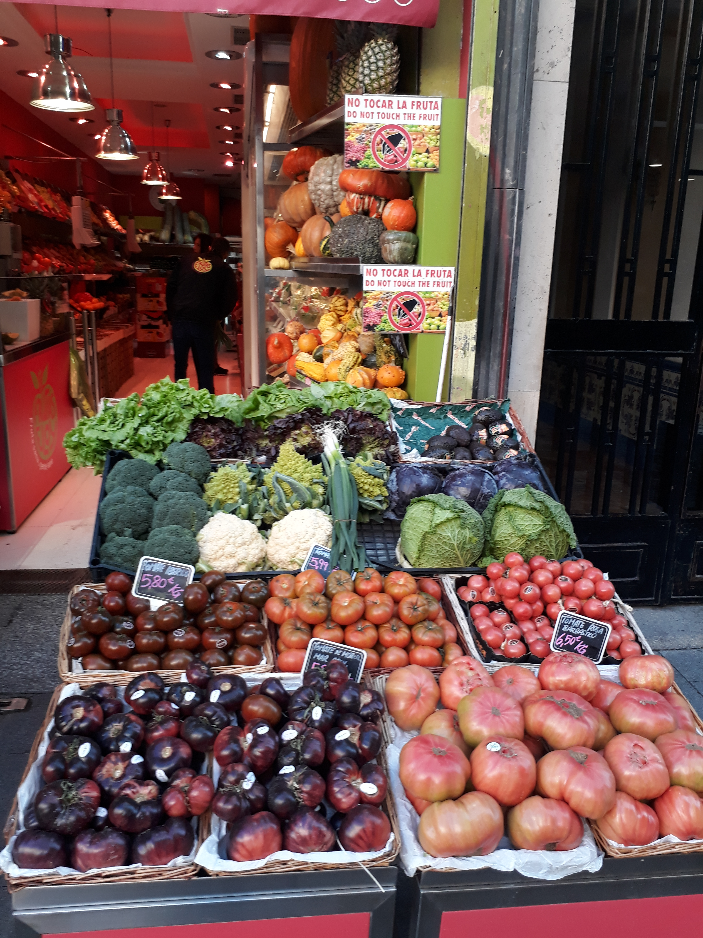
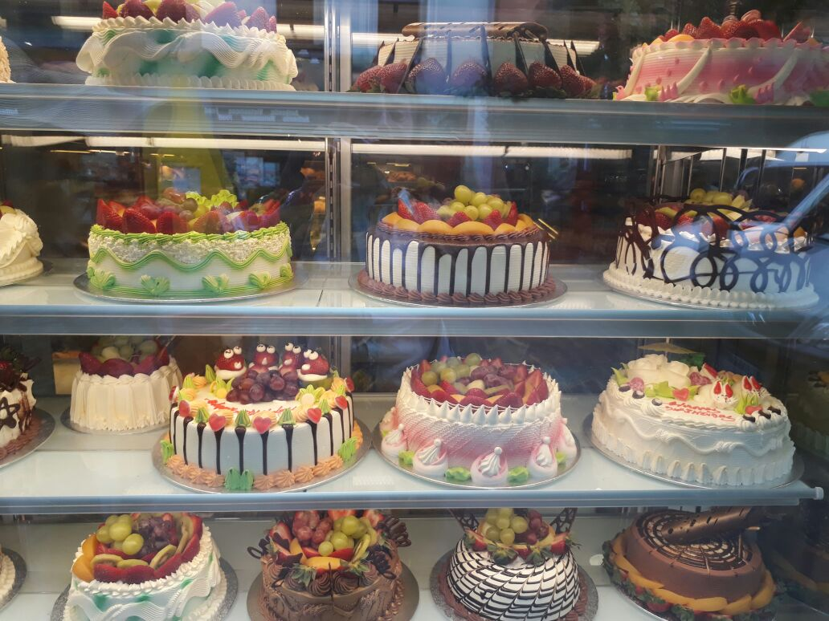
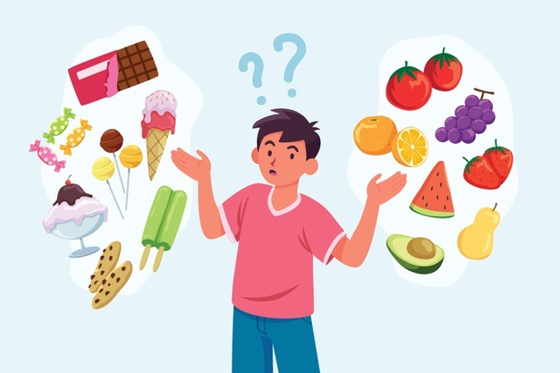
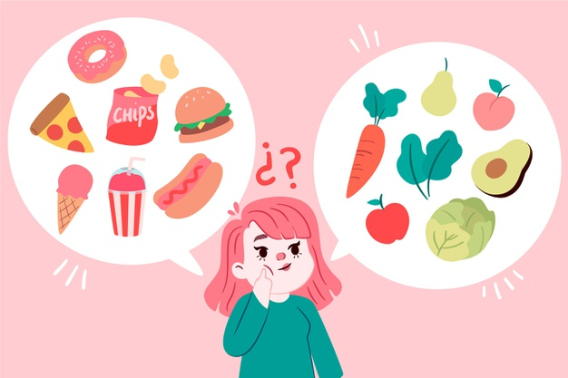
עמדה כלפי .... ?

Slide 6
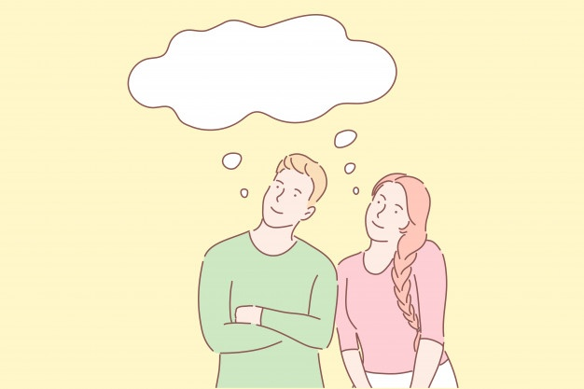
עמדה כלפי תזונה
כאשר אנו מתבוננים בתמונה:
עולות לנו מחשבות לגבי מה שאנחנו רואים
אנחנו מתכננים מה היינו עושים
אם היינו עומדים בפני הדוכנים האלה
מתעוררים בנו רגשות
מה יותר בריא?
אני אקנה את אחת העוגות
אני אוהבת לאכול עוגות

Slide 7


שלושת מרכיבי העמדה
עמדה
שלילית
או
חיובית
ליברלית
או
שמרנית
מרכיב התנהגותי
מרכיב רגשי
מרכיב קוגניטיבי
נטייה לנהוג כלפי נושא העמדה באופן מסוים
ביטוי רגשות כלפי נשוא העמדה
ביטוי מחשבות כלפי נשוא העמדה

Slide 8

הדגמה
עמדה חיובית כלפי למידה מקוונת (למידה מרחוק)
1.מרכיב קוגניטיבי:
אני חושבת שלמידה מקוונת אפקטיבית בדיוק כמו למידה בכיתה
2.מרכיב רגשי:
אני נהנית ללמד בלמידה מקוונת
3. מרכיב התנהגותי:
אני משתלמת בקורסים העוסקים בלמידה מקוונת

Slide 9
פונקציות של עמדה
המושג "פונקציה" במדעי החברה
משמעותו תפקיד או משימה.
בפונקציות של עמדה הכוונה לתפקידים
שממלאת העמדה.
מה הן הפונקציות שממלאות עמדות בחיינו?

Slide 10
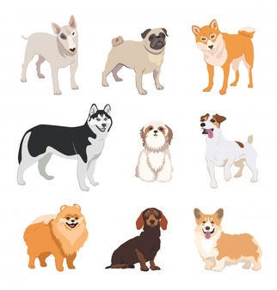
עמדות ממלאות שלוש פונקציות:
1.עמדה מסייעת בעיבוד מידע.
מהו המידע על כלבים שקיבלתי מהתמונה?

Slide 11


עמדות ממלאות שלוש פונקציות:
2.עמדה מסייעת בקבלת החלטות.
מה להזמין במסעדה ?

Slide 12


עמדות ממלאות שלוש פונקציות:
העמדות שלי מבוססות !
3.עמדה מסייעת
בשמירת דימוי עצמי חיובי.

Slide 13
תרגיל - ביטוי עמדה
לפני סיום נעשה ניסוי....
נצפה במשדר קצרצר בסדרה "כאן דיעה"
ונשאל את עצמנו תוך כדי צפייה:
מהי העמדה שלי ביחס לנושא המוצג במשדר?
האם העמדה שמבטאת הדוברת במשדר היא חיובית או שלילית ?
האם אתם מצליחים לזהות בדברי הדוברת את שלושת מרכיבי העמדה?
הערה: דיעה היא המרכיב הקוגניטיבי של עמדה
הרבה פעמים בני אדם מביעים עמדה, אף על פי שבציבור השתרש המושג דיעה.

Slide 14
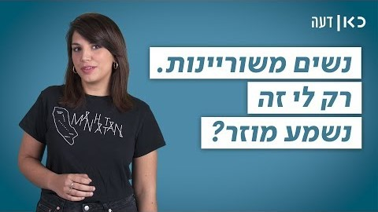
מוכנים?

Slide 15
העמדה המוצגת במשדר מתייחסת ל...
שיריון מקומות לנשים ברשימות לכנסת.
בני אדם לא מסתובבים עם עמדה בכיס בכל נושא.
בדרך כלל רק כשידרשו להביע עמדה בנושא מסוים או לקבל החלטה בנושא מסוים, יגבשו עמדה.
העמדה לא תמיד תהיה מבוססת על ידע אובייקטיבי...
מהרגע שאדם מגבש עמדה בנושא מסוים – יהיה קשה
מאוד לשנות אותה.
נרחיב על כך בשיעורים הבאים.
Notes:
המורה יציג בכמה מילים את העמדה של הדוברת במשדר כלפי הנושא – אבל יזכיר לתלמידים שהם צריכים לגבש לעצמם עמדה ביחס לנושא בעצמם ואולי הם עדיים תוהים מהי עמדתם כי אין להם מספיק מידע ביחס לנושא.

Slide 16
מטלת סיכום – שאלה בסגנון בגרותי
(שאלה מבגרות תשע"ז)
נעמי חושבת שחשוב לשמור על איכות הסביבה ומקפידה לשמור על איכות הסביבה באזור מגוריה.
הסבירו מהם שלושת מרכיבי העמדה, והדגימו כל אחד מן המרכיבים על העמדה של נעמי בנוגע לאיכות הסביבה על פי הפתיח.
נסו לענות על השאלה...

Slide 17

תודה
על ההקשבה
נתראה
אחרי ההפסקה!
פסיכולוגיה
חברתית

Slide 18
פסיכולוגיה חברתית
נושא: מרכיבי עמדה, פונקציות
וקשר בין עמדה להתנהגות– חלק ב'
לתלמידי פסיכולוגיה שכבות: י' - י"ב
מפתחת מצגת: לילך רזי
מורה: מור כרמל הגואל

Slide 19

מה נלמד בחלק ב' של השיעור ?
לפני ההפסקה קבלתם שאלה מתוך בחינת בגרות על מרכיבי עמדה
  בחלק זה של השיעור נענה על השאלה ונבין איך עונים
  על שאלה מהבגרות.
נשאל האם יש קשר בין עמדה להתנהגות?
ונלמד באילו מקרים מתקיימת התאמה בין עמדה להתנהגות ובאילו מקרים אין התאמה.

Slide 20
תשובה לשאלה
הסבר שלושת מרכיבי העמדה והדגמת כל מרכיב על פי הפתיח:
המרכיב הקוגניטיבי – המחשבות האמונות והדעות שיש לפרט על מושא העמדה – חיוביים או שליליים. הדגמה: נעמי חושבת ששמירה על איכות הסביבה חיונית למען הדורות הבאים.
המרכיב ההתנהגותי – נכונות הפרט להתנהג בדרך חיובית או שלילית כלפי נושא העמדה. הדגמה: נעמי מוכנה לארגן איסוף בקבוקים למחזור בבית הספר / נעמי מוכנה לצאת להפגנה בעד שמירה על איכות הסביבה.
המרכיב הרגשי – תגובה רגשית כלפי נושא העמדה – חיובית או שלילית.
הדגמה: נעמי כועסת כאשר אנשים אינם דואגים לאיכות הסביבה.
(גם אם זה לא מופיע בפירוש בפתיח ניתן להסיק לפיו)

Slide 21
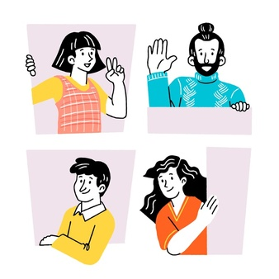
האם יש קשר בין עמדה להתנהגות?
אנו מצפים להתאמה בין עמדה להתנהגות, כלומר הלימה בין מה שאנו חושבים לבין מה שאנחנו עושים - מחקרים מראים שזה לא תמיד קורה.
ישנם גורמים התורמים להתאמה בין העמדה להתנהגות וגורמים התורמים לחוסר התאמה בין עמדה להתנהגות.
מרגיש
חושב
?
עושה

Slide 22
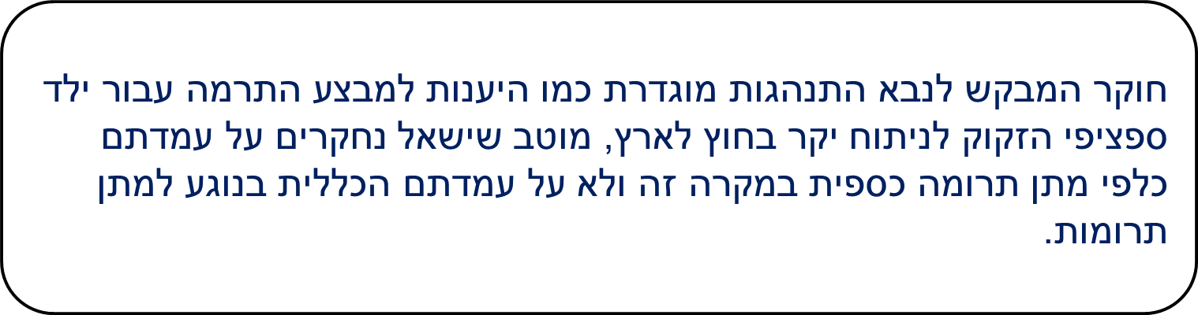
התאמה בין עמדה להתנהגות
ספציפית-מתייחסת לטווח מצומצם של התנהגויות
מתקיימת כאשר:
1.העמדה ספציפית ולא כללית.
עמדה כללית – עמדה שמתייחסת לטווח רחב של התנהגויות.
עמדה ספציפית – עמדה שמתייחסת לטווח מצומצם של התנהגויות.
הדגמה

Slide 23

התאמה בין עמדה להתנהגות
2. העמדה היא חזקה.
לעמדה חזקה 3 מאפיינים:
קיומה של תגובה רגשית.
מידת הביטחון שהאדם חש
ביחס לעמדה.
המידה בה העמדה מבוססת
על ניסיון אישי.
העמדה מבוססת על ניסיון אישי
הדגמה

Slide 24
התאמה בין עמדה להתנהגות
אינטרס היא שאיפה להשיג משהו
3.העמדה קשורה לאינטרס אישי.
הדגמה
בני 20 ומטה יגלו עניין רב יותר בהצעת חוק להעלאת גיל המינימום של צריכת אלכוהול ל-20 ומעלה. הצעירים יסכימו להשתתף באופן פעיל בהפגנה נגד הצעת החוק. למבוגרים יותר לא יהיה אינטרס אישי.

Slide 25
חוסר התאמה בין עמדה להתנהגות
מתקיים כאשר:
1.קיימות נורמות הכופות התנהגות המנוגדת לעמדה.
הדגמה
אנו הולכים ברחוב עם מסיכה גם אם עמדתנו היא שאין בכך צורך כי זהו מרחב פתוח מפני שאנו חוששים לקבל קנס.

Slide 26
חוסר התאמה בין עמדה להתנהגות
2.קיים הרגל הנוגד את העמדה.
דוגמה
בימי הקורונה אנחנו יודעים שחשוב שנעטה
מסיכה ונשמור על ריחוק חברתי אבל אנחנו רגילים להתחבק כשאנו פוגשים חברים.

Slide 27
חוסר התאמה בין עמדה להתנהגות
3. קיימת עמדה אחרת נוגדת חזקה יותר מהעמדה הנוכחית.
בתקופת הסגר בימי הקורונה אנשים רבים התלבטו האם לבקר את הוריהם המבוגרים או להימנע מכך.
דוגמה

Slide 28
סיכום השיעור – מה למדנו?
הגדרת המושג עמדה
מרכיבי העמדה: קוגניטיבי, רגשי והתנהגותי.
פונקציות של עמדה
קשר בין עמדה להתנהגות
גורמים המחזקים התאמה או אי התאמה בין עמדה להתנהגות.

Slide 29
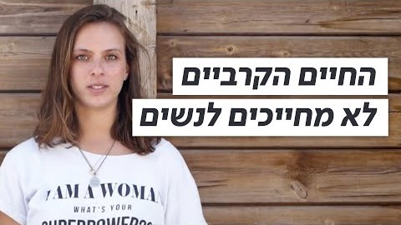
מטלת סיכום

Slide 30
מטלת סיכום
צפו במשדר קצר (3.44 דקות)
המשדר "כאן דיעה" –
ממחיש את הפער בין עמדה
לבין התנהגות, וענו על השאלות הבאות:
מהו מושא העמדה המוצגת במשדר
והאם היא חיובית או שלילית ?
מה הגורם המחזק את ההתאמה
בין העמדה להתנהגות במקרה של הדוברת?
הציגו 3 משפטים מהמשדר המבטאים
את 3 מרכיבי העמדה של הדוברת כלפי מושא העמדה.
בהצלחה!

Slide 31

כאן אנחנו מסיימים
את השיעור הנוכחי
תודה על ההקשבה,
וההשתתפות!
פסיכולוגיה
חברתית
בנושא עמדות יש לנו עוד שני שיעורים....
להתראות!

Slide 32

שימוש ביצירות מוגנות בזכויות יוצרים ואיתור בעלי זכויות
השימוש ביצירות במהלך שידור זה נעשה לפי סעיף 27א לחוק זכות יוצרים, תשס"ח-2007. אם הינך בעל הזכויות באחת היצירות, באפשרותך לבקש מאיתנו לחדול מהשימוש ביצירה, זאת באמצעות פנייה לדוא"ל rights@education.gov.il

